Slide 1
jQuery
Write less, do more.

Slide 2
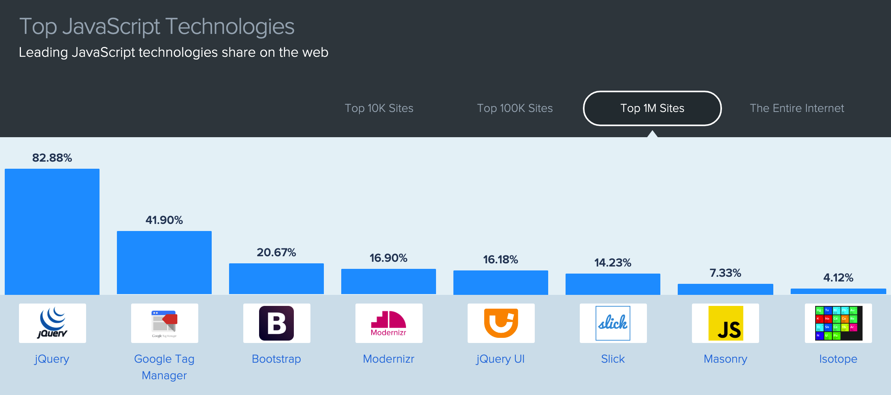
市佔率
Notes:
https://www.similartech.com/categories/javascript
https://w3techs.com/technologies/overview/javascript_library

Slide 3
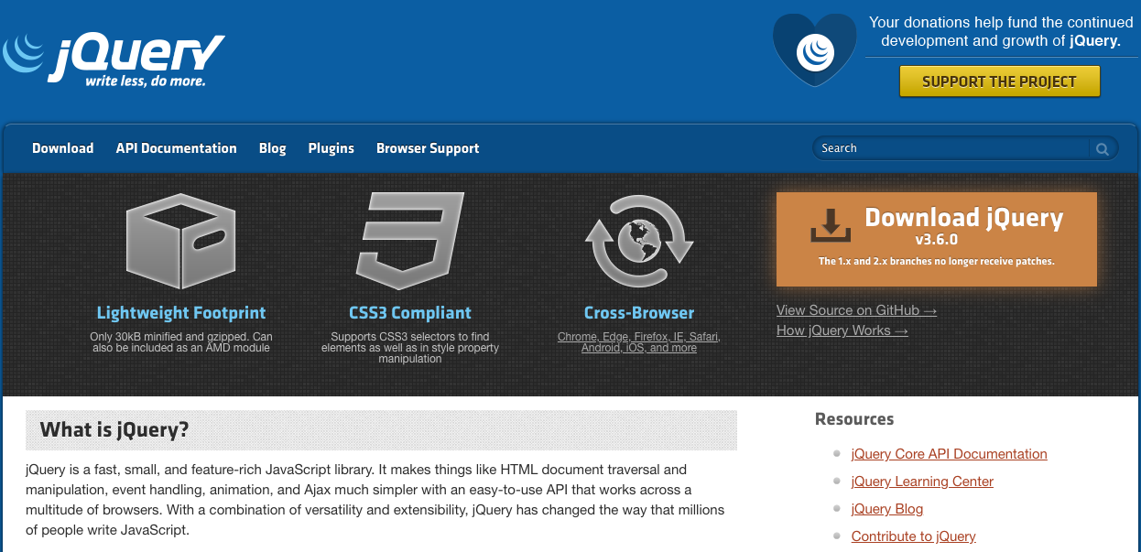

Slide 4
01
載入 jQuery

Slide 5
下載至本地端後讀入
https://jquery.com/download/
<script src=“./js/jquery.js”></script>
直接使用 CDN 方式讀入
https://code.jquery.com/
<script src="https://code.jquery.com/jquery-3.6.0.min.js" integrity="sha256-/xUj+3OJU5yExlq6GSYGSHk7tPXikynS7ogEvDej/m4=" crossorigin="anonymous"></script>

Slide 6
jQuery slim
從第 3 版開始新增一個 slim 的版本，
拿掉 ajax 跟 effect 的部份。
避免一直被人詬病檔案過於肥大問題，
讓不需要使用這兩塊的使用者可以更快速的讀取 jQuery。

Slide 7
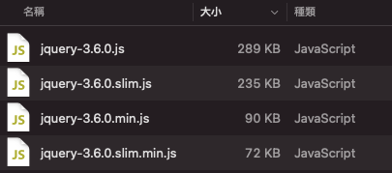
1.全功能無壓縮版本
2.無 ajax & effect 版本
3.全功能的壓縮版本
4.無 ajax & effect + 壓縮的版本

Slide 8
Contents of jQuery
jQuery有下列特色：
使用多瀏覽器開源選擇器引擎Sizzle（jQuery專案的衍生產品）進行DOM元素選擇^{[10]}
基於CSS選擇器的DOM操作，使用元素的名稱和屬性（如id和class） 作為選擇DOM中節點的條件
事件 event
特效和動畫
Ajax
Deferred 和 Promise 物件來控制非同步處理
JSON 解析
通過外掛程式擴充
多瀏覽器支援（不要與跨瀏覽器混淆）
Notes:
https://zh.wikipedia.org/wiki/JQuery https://developers.google.com/web/fundamentals/performance/critical-rendering-path/render-tree-construction?hl=zh-tw

Slide 9
BOM VS DOM
BOM (Browser Object Model，瀏覽器物件模型)
DOM (Document Object Model，文件物件模型)
前端開發者就是透過 Javascript 去呼叫 BOM 和 DOM 提供的 API 來控制瀏覽器的行為跟網頁的內容。
Notes:
https://zh.wikipedia.org/wiki/JQuery

Slide 10
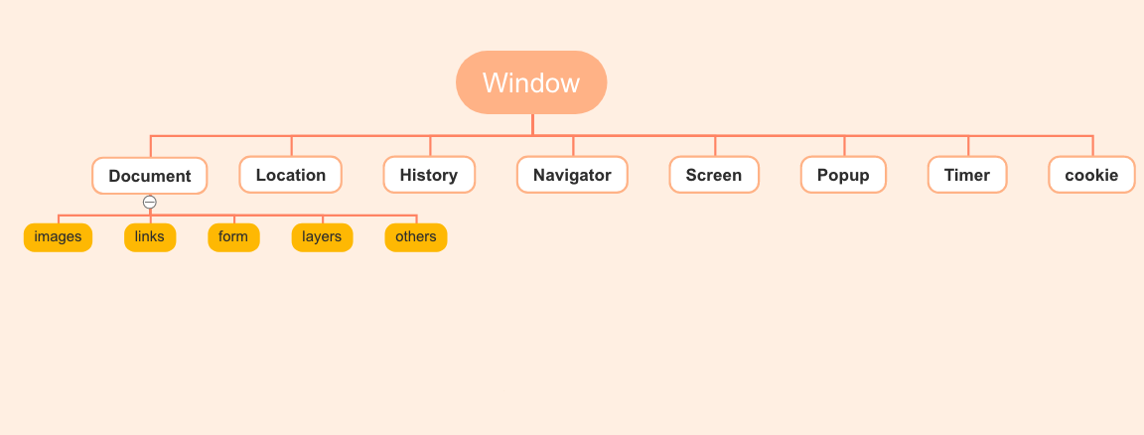
BOM
DOM
Notes:
https://zh.wikipedia.org/wiki/JQuery

Slide 11
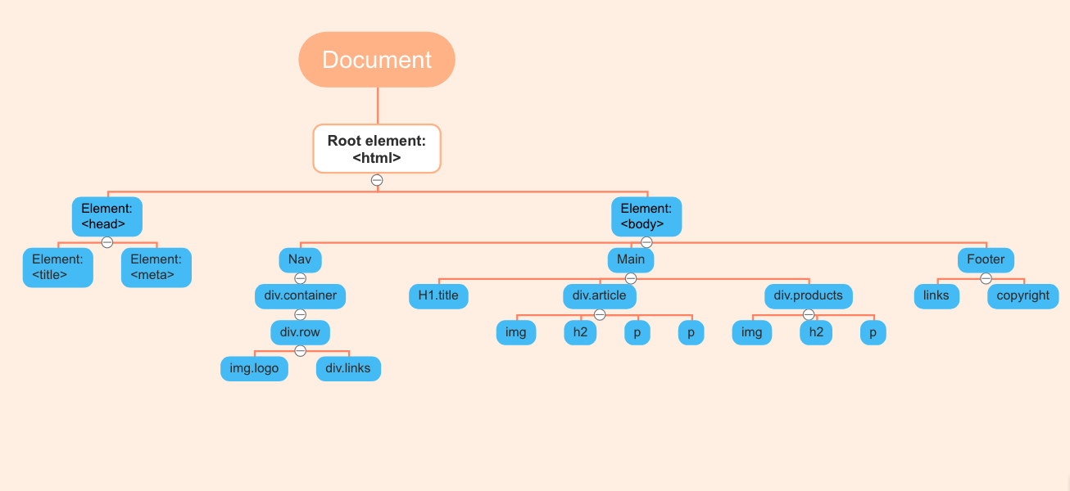
網頁架構類似一個樹狀圖，每一個 element 都是一個節點(Node)

Slide 12
事件驅動 VS 資料驅動
事件驅動
透過針對某個 DOM 節點做一個 addEventListener 監視事件，當事件被觸發的時候執行某個 function 產生資料變化或畫面改變。
資料驅動
直接將畫面與資料綁定關連性，未來只要資料變動，自動重新渲染畫面更新，不再需要選取 DOM 節點。
Notes:
https://zh.wikipedia.org/wiki/JQuery

Slide 13
＄(document).ready() 的寫法 ：
寫法一：
$(document).ready(function() {
// Do something when .ready() called.
});
$(function() {
// short for $(document).ready().
});
寫法二：
Notes:
https://api.jquery.com/ready/

Slide 14
＄(document).ready() VS $(window).load()
$(document).ready(function): 網頁本身的 HTML 載入後就觸發 function，適合用在想取得網頁 DOM 的時候，確保一定有該物件，不用擔心會找不到該物件，而發生錯誤的情況。可以出現多個。
$(window).load(function):
等到 HTML 中引用的css、圖片檔案、內嵌物件(iFrame)等都載入候才會觸發，執行時機較晚一些，適合用在等待圖檔要確定圖片長寬數字之類的細微操作。只能出現一次，如果有多個.load()，則後蓋前。
Notes:
https://api.jquery.com/ready/

Slide 15
02
選擇器 selector

Slide 16
jQuery 基本用法
$(selector) + 動作語法
選擇器的用法

Slide 17
原生 JavaScript selector 寫法：
●document.getElementById("myID")
●document.getElementsByTagName("p”)
●document.getElementsByClassName("class”)
●document.querySelectorAll("span.a, span.c")
●document.querySelector("#id, .class")

Slide 18
jQuery selector 寫法縮短很多
前面需要加上 $(), 裡面類似 css 選擇器用法
○html 標籤選擇器
○class 選擇器
○id 選擇器
○屬性選擇器
○一次選擇多個
$(“div”)
$(“.class”)
$(“#id”)
$(“a[href=’#’]”)
$(“.btn, .btns”)

Slide 19
Form selector
●:button(input, button)
●:checkbox
●:checked
●:disabled
●:enabled
●:file
●:focus
●:image
●:input
●:password
●:radio
●:reset
●:selected
●:submit
●:text
Notes:
https://api.jquery.com/category/selectors/form-selectors/

Slide 20
Basic filter
●:eq() - 選取第 n 個(從0開始計算)
●:even - 選取偶數個
●:odd - 選取奇數個
●:first - 選取第一個
●:last - 選取最後一個
●:gt() - 選取大於第 n 個的(也可以給負數)
●:lt() - 選取小於第 n 個的(也可以給負數)
●:header - 選取 h1~h6
Notes:
https://blog.jquery.com/2019/04/10/jquery-3-4-0-released/

Slide 21
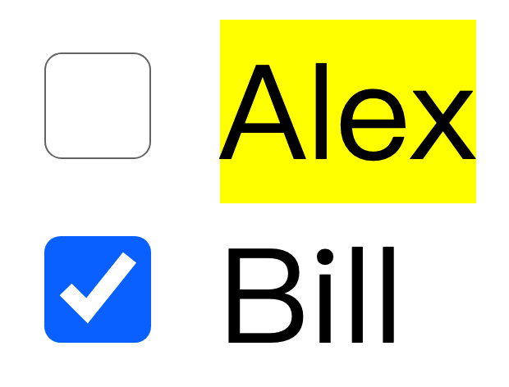
Basic filter
●:not()- 不選取某個狀態，範例為只有沒選取狀態下的 checkbox 旁的字會變色
// HTML
<div>
<input type="checkbox" name="alex">
<span>Alex</span>
</div>
<div>
<input type="checkbox" name="bill" checked>
<span>Bill</span>
</div>
// jQuery
$( "input:not(:checked) + span" ).css( "background", "yellow" );

Slide 22
Child Filter
●:first-child - 選取第一個
●:last-child - 選取最後一個
●:first-of-type - 選取同類第一個
●:last-of-type - 選取同類最後一個
●:nth-child() - 第 n 個(從1開始)
●:nth-last-child() - 倒數第 n 個
●:nth-of-type()
●:nth-last-of-type()
●:only-child - 選取只有一個的
●:only-of-type

Slide 23
Content filter
●:contains()- 選取內容包含xx
// HTML
<div class="names">Jason Kidd</div>
<div class="names">LeBron James</div>
<div class="names">Jason Williams</div>
<div class="names">James Harden</div>
// jQuery
$("div.names:contains('Jason')").css("background", "yellow");

Slide 24
Content filter
●:empty- 選取內容為空的元素
// HTML
<table class="table empty">
<tbody>
<tr> <td>1</td><td></td> <td>3</td><td></td> </tr>
</tbody>
</table>
// jQuery
$(".empty td:empty").css("background", "yellow");

Slide 25
Content filter
●:has()- 包含 xx 元素
// HTML
<div>abc</div>
<div><p>def</p></div>
// jQuery
$("div:has(p)").css("background", "yellow");

Slide 26
Visibility Filter
●:hidden- 選取隱藏的
●:visible- 選取看得見的
// HTML
<div hidden>abc</div>
<div><p>def</p></div>
// jQuery
$("div:hidden").show();

Slide 27
03
遍歷 Traversing

Slide 28
Filtering
●.eq()- 選取第 n 個
●.even()- 選取第偶數個 (從零開始計算)
●.odd()- 選取第奇數個 (從零開始計算)
●.first()- 選取第一個
●.last()- 選取最後一個

Slide 29
Filtering
●.has()- 選取含有 xx // HTML
<div>
<div class="a1">A1</div>
</div>
<div>
<div class="a2">A2</div>
</div>
// jQuery
$("div").has(".a1").css("background", "red");

Slide 30
Filtering
●.not()- 選取不是 xx 的
// HTML
<div class="a1">A1</div>
<div class="a2">A2</div>
<div class="a3">A3</div>
// jQuery
$("div").not(".a1").css("background", "red");

Slide 31
Tree Traversal
●.children()- 所有條件相符子元素(只找一層)
●.find()- 找條件相符子孫元素

Slide 32
Tree Traversal
●.parent()- 往上選取一層
●.closest()- 最接近直系血親元素
●.parents()- 往上選取全部
●.parentsUntil()- 往上選取全部並設定停止的元素

Slide 33
Tree Traversal
●.next()- 往後找一個元素
●.nextAll()- 往後及其之後的元素
●.nextUntil()- 往後選但到特定元素後停止

Slide 34
Tree Traversal
●.prev()-往前找一個元素
●.prevAll()-往前及其之前的元素
●.prevUntil()-往前選但到特定元素停止

Slide 35
Tree Traversal
●.siblings()- 自己以外的元素
// HTML
<div class="a1">A1</div>
<div class="a2">A2</div>
<div class="a3">A3</div>
<div class="a4">A4</div>
<div class="a5">A5</div>
// jQuery
$(".a2").siblings().css("background", "red");

Slide 36
Tree Traversal
●.end()- 回到上一個選取狀態
// HTML
<ul class="first">
<li class=”a1">list item 1</li>
<li>list item 2</li>
<li class=”a2">list item 3</li>
</ul>
<ul class="second">
<li class=”b1">list item 1</li>
<li>list item 2</li>
<li class=”b2">list item 3</li>
</ul>
// jQuery
$( "ul.first" )
.find( ".a1" )
.css( "background-color", "red" )
.end()
.find( ".a2" )
.css( "background-color", "green" );
Notes:
CSS 選擇器小遊戲
https://flukeout.github.io/
https://css-speedrun.netlify.app/

Slide 37
04
取得網頁內容 content

Slide 38
HTML 操作
●.text();
●.html();
●.attr();
●.prop();
●.val();

Slide 39
HTML 操作 .text()
●取得或設定 HTML tag 內的文字
●取值: .text()
●設值: .text(text)

Slide 40
HTML 操作 .html()
●跟.text()類似，但會取得或設定 HTML tag 的HTML內容
●取值: .html()
●設值: .html(html)

Slide 41
HTML 操作 .attr()
●取得或設定 HTML tag attribute屬性 的值
●<img src=“./imgs/” alt=“”>
●取值 $(‘小圖’).attr( ‘src’ )
●設值 $(‘大圖’).attr(‘src’, $(‘小圖’).attr( ‘src’ ))

Slide 42
HTML 操作 .attr()
使用物件方式設定 attr 的值：
.attr({
屬性1: 值1,
屬性2: 值2
})

Slide 43

練習 1 點選後替換圖片

Slide 44
新增修改DOM節點
●.append();
●.prepend();
●.before();
●.after();
●.remove();
●.empty();
●.detach();

Slide 45
.append()
<div class="container">
<div class="row">
<ul>
<li>item 1</li>
<li>item 2</li>
</ul>
</div>
</div>
$("ul").append("<li>item 3</li>");

Slide 46
.prepend()
<div class="container">
<div class="row">
<ul>
<li>item 1</li>
<li>item 2</li>
</ul>
</div>
</div>
$("ul").prepend("<li>item 3</li>");

Slide 47
.before()
<div class="container">
<div class="row">
<ul>
<li>item 1</li>
<li>item 2</li>
</ul>
</div>
</div>
$("ul").before("<li>item 3</li>");

Slide 48
.after()
<div class="container">
<div class="row">
<ul>
<li>item 1</li>
<li>item 2</li>
</ul>
</div>
</div>
$("ul").after("<li>item 3</li>");

Slide 49
.remove()
<div class="container">
<div class="row">
<div class="hello">Hello World</div>
<div class="hello hello1">Hello World1</div>
<div class="hello2">Hello World2</div>
</div>
</div>
$(".hello").remove();

Slide 50
.empty()
<div class="container">
<div class="row">
<div class="hello">Hello World</div>
<div class="hello hello1">Hello World1</div>
<div class="hello2">Hello World2</div>
</div>
</div>
$(".hello").empty();

Slide 51
.detach()
let isDetached = false;
let myContent = null;
let index = 0;
$(".btn").click(function () {
if (isDetached) {
isDetached = false;
$('.row').append(myContent);
}
else {
isDetached = true;
myContent = $(".row div").detach();
}
});
<button class="btn btn-info">detach</button>
<div class="container">
<div class="row flex-column">
<div class="hello">Hello World</div>
<div class="hello hello1">Hello World1</div>
<div class="hello2">Hello World2</div>
</div>
</div>

Slide 52
新增修改DOM節點
●.wrap();
●.unwrap();
●.wrapAll();
●.wrapInner();

Slide 53
.wrap()
<style>
.img-wrap {
width: 100px;
height: 100px;
border-radius: 50%;
overflow: hidden;
margin: 10px;
}
.img-wrap>img {
width: 100%;
height: 100%;
object-fit: cover;
}
</style>
<div class="container">
<div class="row">
<img src="./imgs/person1.jpg" alt="">
<img src="./imgs/person2.jpg" alt="">
<img src="./imgs/person3.jpg" alt="">
</div>
</div>
$("img").wrap("<div class='img-wrap'></div>");

Slide 54
.unwrap()
<style>
.img-wrap {
width: 100px;
height: 100px;
border-radius: 50%;
overflow: hidden;
margin: 10px;
}
.img-wrap>img {
width: 100%;
height: 100%;
object-fit: cover;
}
</style>
<div class="container">
<div class="row">
<img src="./imgs/person1.jpg" alt="">
<img src="./imgs/person2.jpg" alt="">
<img src="./imgs/person3.jpg" alt="">
</div>
</div>
$("img").wrap("<div class='img-wrap'></div>");
$("img").unwrap();

Slide 55
.wrapAll()
<div class="container">
<div class="row">
<img src="./imgs/person1.jpg" alt="">
<img src="./imgs/person2.jpg" alt="">
<img src="./imgs/person3.jpg" alt="">
</div>
<div class="row">
<img src="./imgs/person4.jpg" alt="">
<img src="./imgs/person5.jpg" alt="">
</div>
</div>
<style>
.img-wrap {
width: 100px;
height: 100px;
border-radius: 50%;
overflow: hidden;
margin: 10px;
}
.img-wrap>img {
width: 100%;
height: 100%;
object-fit: cover;
}
</style>
$("img").wrapAll("<div class='img-wrap'></div>");

Slide 56
.wrapInner()
<div class="container">
<div class="row">
<div>Hello World</div>
<div>Hello World1</div>
<div>Hello World2</div>
</div>
</div>
$(".row div").wrapInner("<h1></h1>");

Slide 57
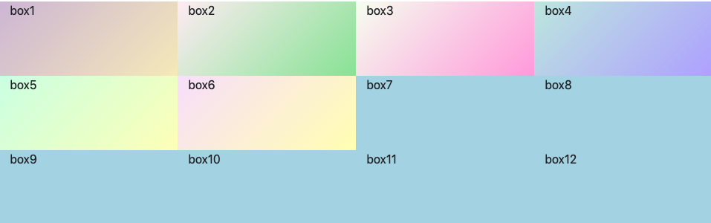
練習2：往後選取
●點擊 div 後讓後面背景顏色都變成 lightblue

Slide 58
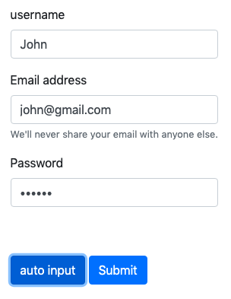
練習3：一鍵輸入
●點擊按鈕之後自動輸入預先設定好的使用者資料

Slide 59

練習4：照片選取
●點擊照片只有自己有外框，其他照片無外框效果

Slide 60
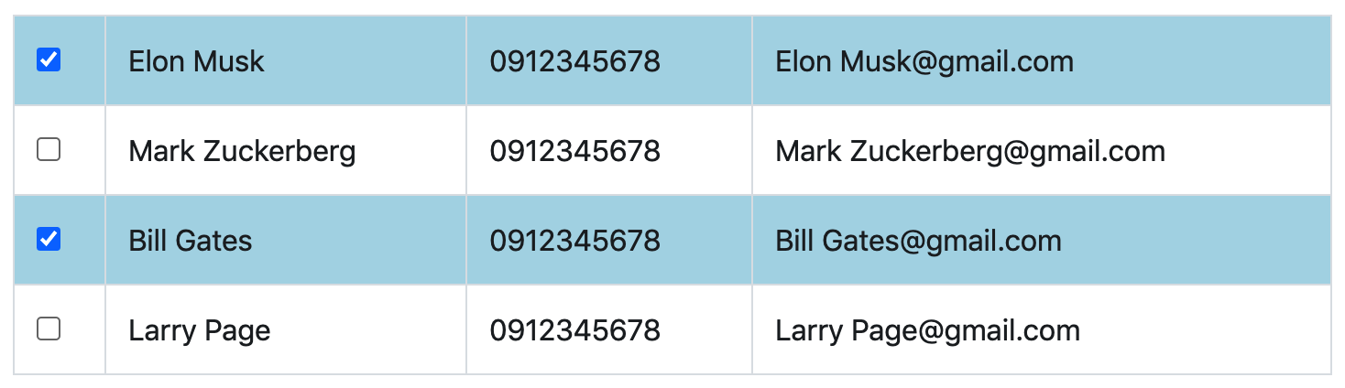
練習5：列表選取
●點擊 checkbox 後讓整行 highlight
●用 :checkbox 選擇上層元素

Slide 61
05
事件處理 event
Notes:
https://github.com/aszx87410/blog/issues/21

Slide 62
jQuery Event
● Mouse event
● Keyboard event
● Form event
● Document/Window event

Slide 63
滑鼠事件(Mouse Event)
●.click()- 點擊
●.dblclick()- 連點
●.contextmenu()- 右鍵
●.mousedown()- 滑鼠按下左鍵
●.mouseup()- 滑鼠放開左鍵
●.mouseenter()- 滑鼠移進選擇器
●.mouseleave()- 滑鼠離開
●.hover()- 移進與離開

Slide 64
.hover()
只有 hover 的話滑進滑出都會回傳事件，要分開的話可以用這個方式寫：
.hover(function(){
//偵測滑入
}, function(){
//偵測滑出
});

Slide 65

練習6：輪播牆
●透過判斷現在滑過第幾個點，將投影片移至相對應的圖片

Slide 66
.index()
取得目前符合條件的選擇器是第幾個
例:
$(“li”).click(function(){
console.log($(this).index());
})

Slide 67
表單事件(Form Event)
●.submit()- 點了可以送出表單
●.focus() 偵測某個 input 變成輸入狀態
●.blur() 偵測離開某個 input 輸入狀態
●.change()- 偵測 input 或 select 變化

Slide 68
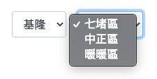
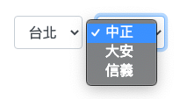
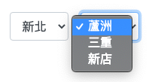
練習7：下拉式選單連動
點擊第一個下拉式選單，後面資料需要跟著變動
let districtArray = [
['七堵', '中正', '暖暖'],
['中正', '大安', '信義'],
['蘆洲', '三重', '新店'],
];
Notes:
let districtArray = [
['七堵', '中正', '暖暖'],
['中正', '大安', '信義'],
['蘆洲', '三重', '新店'],
];

Slide 69
Document/Window Event
●.scroll()- 偵測滑鼠滾動
●.resize()- 偵測瀏覽器大小變化
Notes:
https://alvarotrigo.com/fullPage/

Slide 70
.scrollTop(), .scrollLeft()
●偵測捲軸位置或是指定捲軸位置
●()內無值為偵測位置，有值則為指定位置
Notes:
https://www.orafloralagency.com/

Slide 71
.width(), .height()
●偵測 selector 長寬或是指定 selector 長寬
●()內無值為偵測長寬，有值則為指定長寬

Slide 72

練習8 : 偵測滾動百分比UI
1. 利用 scrollTop() 算出目前捲軸位置
2. 與頁面高度對比算出比例
3. 再將比例加到進度條上
Notes:
https://pansci.asia/
https://www.readr.tw/

Slide 73
.On()
DOM 是後來才產生的時候綁定事件
一個 selector 需要綁定多個事件時
不同事件觸發一樣的動作時

Slide 74
selector 是動態產生時綁定事件
●因為 jQuery 會在 HTML 畫完後根據既有的結構將事件綁到 HTML 上，若是靠程式事後產生的話，原本寫的就無法綁到HTML 上。
●$(選擇器(原本就存在HTML上之元素)).on( 觸發方式(原本的”click”,”mouseenter”…等) [, 程式動態產生的元素 ] , 事件處理(function(){}))

Slide 75
selector 是動態產生時綁定事件
.on( events [, selector ] [, data ], handler )
$( "#clickMe" ).on( "click", function() {
console.log( $( this ).text() );
});
$( "ul" ).on( "click", "li", function() {
console.log( $( this ).text() );
});

Slide 76
2. 一個 selector 需要綁定多個事件時
$(".box").on({
mouseenter: function(){
$("#showAction").text("Mouse Enter");
},
click: function(){
$("#showAction").text("Click");
},
dblclick: function(){
$("#showAction").text("Double Click");
}
});

Slide 77
3. 不同事件觸發同一個動作時
$(".box").on("click mouseenter mouseleave", function(){
//do something
});
注意：用 on 綁定的事件，沒有 hover，取而代之的是用 mouseenter ＆ mouseleave

Slide 78
off
●專門用在取消由 on 建立的事件
$('#btn').off('click', functionName);

Slide 79
one
●專門用在只想要執行一次就好的時候使用
$('#btn').one('click', function(){
});

Slide 80
06
樣式控制 style
Notes:
https://oscarotero.com/jquery/

Slide 81
.css()
●.css(‘background-color’)- 取得值 getter
●.css(‘background’, ‘red’)- 設定值 setter
●設定多個樣式
var style = {
color: "#fff",
background: "#000",
};
$(this).css(style);

Slide 82
.css()
累進值:
ex: css("left", "+=100");

Slide 83

練習 9 : 方塊移動
製作一個可以依照使用者操作移動的方塊
Notes:
<link
rel="stylesheet"
href="https://use.fontawesome.com/releases/v5.7.2/css/all.css"
integrity="sha384-fnmOCqbTlWIlj8LyTjo7mOUStjsKC4pOpQbqyi7RrhN7udi9RwhKkMHpvLbHG9Sr"
crossorigin="anonymous"
/>

Slide 84
CSS
●.css()- 設定 css
●.addClass()- 增加 class
●.removeClass()- 移除 class
●.toggleClass()- 動態切換 class
●.hasClass()- 判斷是否有某個 class

Slide 85
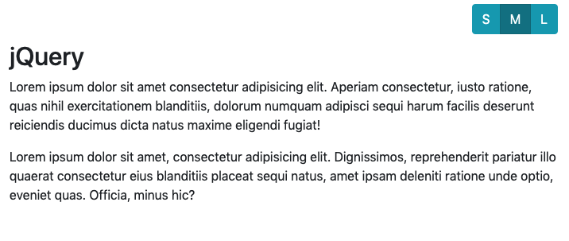
練習 10 : 利用按鈕切換文字大小

Slide 86

練習 11 : 顏色選取器
● 效果: 點擊顏色圓型，左邊出現相同顏色。

Slide 87
CSS 元素的寬與高
width() - 設置或取得元素的宽度
height() - 設置或取得元素的高度 括號內放值可自訂寬高
innerWidth() - 取得元素的寬度（含 padding）
innerHeight() - 取得元素的高度（含 padding）
注意：元素內,不含border等
outerWidth() - 取得元素的寬度（包含 padding 和 border）
outerHeight() - 取得元素的高度（包含 padding 和 border）
注意：不含margin，括號內加入true就包含margin

Slide 88
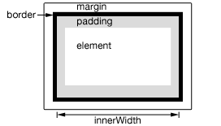
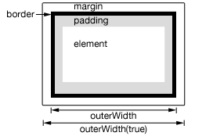
CSS 元素的寬與高
innerWidth
outterWidth

Slide 89
CSS 元素在網頁裡的絕對位置
視窗中的絕對位置
offset() - 取得一個物件，包含top和left
offset().left - 取得X座標
offset().top - 取得Y座標
也可以傳入一個物件設定他的位置(數值為字串)
$('.block').offset({
top: '50', //數值為字串
left: '100',
})

Slide 90
CSS 元素的相對位置
相對參考層的位置
position() - 取得一個物件，包含top和left
position().left - 取得X座標
position().top - 取得Y座標
使用方法和絕對位置基本上一樣，只是座標參考起始點位置不同。

Slide 91
練習 12 : Scroll to fixed
● 效果: 製作捲動到一定超過選單高度時，選單會貼到畫面頂端
● 提示: 偵測 scroll event，判斷是否大於選單的位置後切換 css
● 利用 $(”#element“).offset().top; 可抓到位置再跟 scrollTop 比較判斷
Notes:
https://www.ilovebiko.com/

Slide 92
練習 13 : 動態收起選單效果
● 效果: 使用者向下滑動時收起選單，向上滑則重新出現選單。
● 提示: const nowScroll = $(this).scrollTop();
● 記錄每次最後 lastScroll，並再次跟 nowScroll 比對;
lastScroll 小於 scrollNow 則隱藏選單，
lastScroll 大於 scrollNow 代表使用者向上滑，所以顯示選單。
Notes:
https://www.dwr.com/

Slide 93
搭配 animate.css
●https://animate.style/
●將 animate.css 讀入後，就可以使用 class 產生動畫效果
●可再加上 animate__infinite 這個 class 讓動畫無限播放

Slide 94
執行一次後移除 class
let animate = 'animate__' + $(this).text();
$(".box").addClass(animate).one('animationend', function() {
$(this).removeClass(animate);
});
Notes:
'webkitAnimationEnd mozAnimationEnd MSAnimationEnd oanimationend animationend'

Slide 95
07
傳遞資料
AJAX

Slide 96
jQuery 取得表單資料
$( "form" ).on( "submit", function( event ) {
event.preventDefault();
console.log( $(this).serialize() );
});

Slide 97
jQuery 的 Ajax 用法（GET）
$.ajax({
method: "GET",
url: "test.php",
dataType: "json"
})
.done(function( data ) {
console.log(JSON.parse(JSON.stringify(data()));
});
Notes:
$.get( "test.php", function( data ) {
alert( "Data Loaded: " + data );
});

Slide 98
jQuery 的 Ajax 用法（POST）
$.ajax({
method: "POST",
url: "some.php",
data: { name: "John", location: "Boston" },
datatype: "json"
})
.done(function( msg ) {
alert( "Data Saved: " + msg );
});
Notes:
$.post( "test.php", $( "#testform" ).serialize() );
$.post( "test.php", { name: "John", time: "2pm" })
.done(function( data ) {
alert( "Data Loaded: " + data );
});
Return data in json format (json_encode)
$.post( "test.php", { func: "getNameAndTime" }, function( data ) {
console.log( data.name ); // John
console.log( data.time ); // 2pm
}, "json");

Slide 99
08
效果
effect

Slide 100
隱藏與顯示
●.hide()- 隱藏
●.show()- 顯示
●.toggle()- 切換隱藏或顯示
$(selector).hide(speed,callback);
例如：
$("button").click(function(){
$("h1").hide(1000);
});

Slide 101
淡入淡出
●.fadeIn()- 淡入已隱藏的元素
●.fadeOut()- 淡出可見的元素
●.fadeToggle()- 切換 fadeIn 與 fadeOut
●.fadeTo()- 允許漸變為特定的不透明度 (0~1)
例如：
$("button").click(function(){
$("h1").fadeTo(1000,.3);
});

Slide 102
滑動
●.slideDown()- 向下滑動元素
●.slideUp()- 向上滑動元素
●.slideToggle()- 切換 slideDown 與 slideUp
例如：
$("button").click(function(){
$("div.slide1").slideToggle(1000);
});

Slide 103
動畫
●.animate()- 建立自定義動畫
$(selector).animate({params},speed,callback);
例如：
$("button").click(function(){
$("div").animate({
width:'500px',
opacity:'0.5',
backgroundColor:'#aaf',
});
});
Notes:
<script src="https://code.jquery.com/color/jquery.color-2.1.2.js"></script>

Slide 104
連續動畫
●.animate()- 建立自定義動畫
$(selector).animate({params},speed,callback);
$(selector).animate({params},speed,callback);
例如：
$("button").click(function(){
$("div").animate({width:'500px',opacity:'0.5',backgroundColor:'#aaf',})
.animate({width:'200px',opacity:'1',backgroundColor:'#ffa'});
});
Notes:
<script src="https://code.jquery.com/color/jquery.color-2.1.2.js"></script>

Slide 105
停止動畫
●.stop()- 在完成動畫之前停止效果
$(selector).stop(stopAll,goToEnd);
stopAll 參數: 是否停止後續所有動畫，預設為 false
goToEnd參數：是否要立即完成目前進行中的動畫，預設為 false
例如：
$("button").click(function(){
$('div').stop(true, true);
});
Notes:
<script src="https://code.jquery.com/color/jquery.color-2.1.2.js"></script>

Slide 106
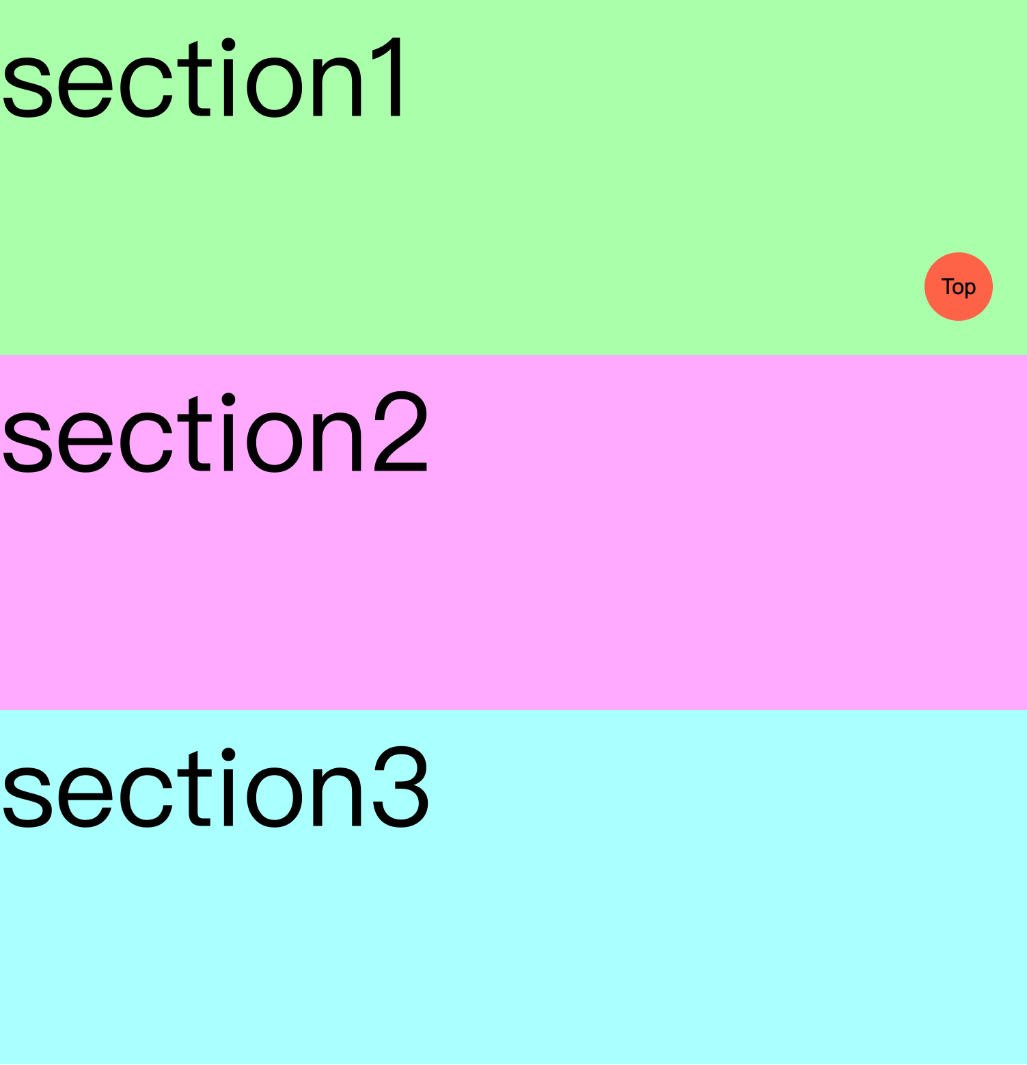
練習 14 : 網頁捲動到最上方
● 效果: 使用者點擊 Top 按鈕後，網頁會自動滑到最上方。
● 提示: 使用 .animate() ，修改網頁的 ScrollTop 數字。
紅色框為 window 可視範圍
將按鈕 fixed 在網頁右下角

Slide 107

購物車

